Slide 1
Jquery
7장 제이쿼리 문서 객체 선택자와 조작법

Slide 2
목 차
07-1
제이쿼리 준비
07-2
선택자
07-3
객체 조작

Slide 3
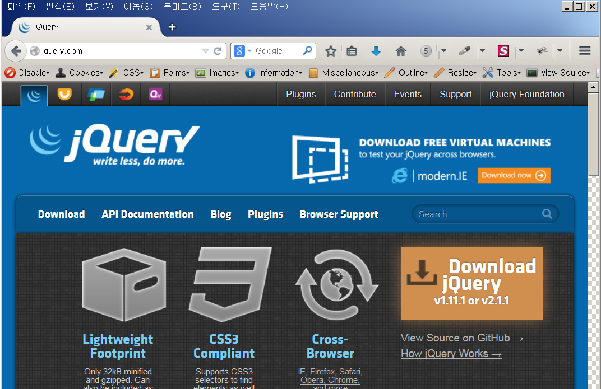
제이쿼리 준비
§ 제이쿼리 개념
제이쿼리란?
기존 JavaScript에서 쉽고 적게, 다양한 일을 수행할 수 있도록 고안하여 만든 함수들의 집합인 라이브러리 언어이입니다.
자바스크립트 보다 코드를 짧고 쉽게 구현할 수 있습니다.
모든 브라우저에 표준화 하였습니다.
애니메이션을 쉽게 구현 할 수 있습니다.

Slide 4
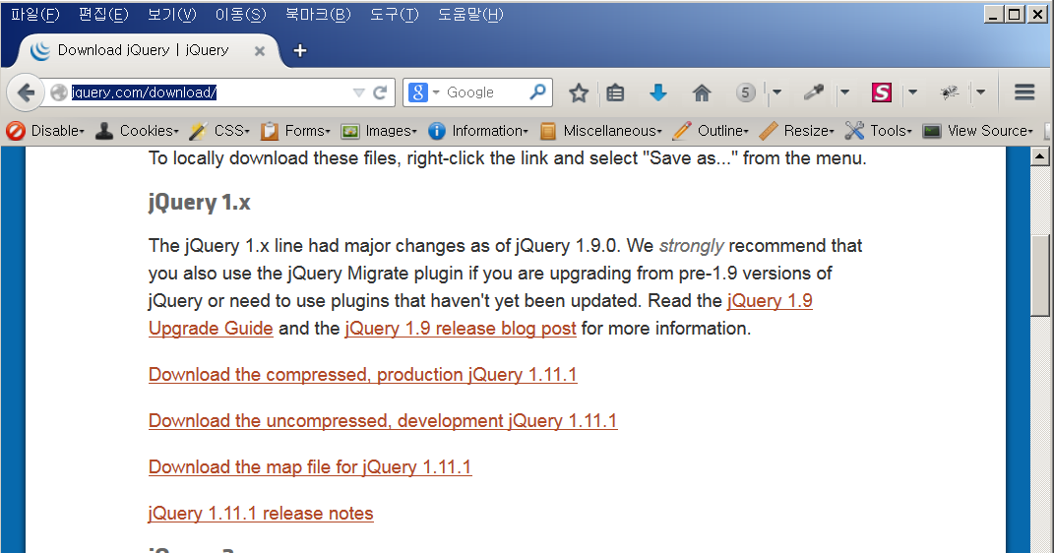
제이쿼리 준비
라이브러리 연동 – 다운로드 연동 방식
http://jquery.com/download/ 에서 라이브러리 파일을 다운받습니다.
<script type="text/javascript" src="jquery 라이러리 파일 경로"></script>

Slide 5
제이쿼리 준비
라이브러리 연동 – CDN 연동 방식
CDN(Content delivery network) 연동 방식은 네트워크를 통해 전송 받아 연동하는 방식입니다.
<script src="//ajax.googleapis.com/ajax/libs/jquery/1.11.1/
jquery.min.js"></script>
<script src="// http://ajax.aspnetcdn.com/ajax/jQuery/jquery-1.11.1.min.js”></script>
<script src="//code.jquery.com/jquery-1.11.0.min.js"></script>
<script src="//code.jquery.com/jquery-latest.js"></script>

Slide 6
제이쿼리 준비
문단 요소 선택자 사용을 위한 준비
문단 요소를 먼저 로딩한 후 제이쿼리 실행문 실행시키기 위해서는 다음과 같이 코드를 작성하여야 합니다.
<script type="text/javascript">
//<![CDATA[
$(document).ready(function(){
일련의 실행문;
});
//]]>
</script>
<script type="text/javascript">
//<![CDATA[
$(function(){
일련의 실행문;
});
//]]>
</script>

Slide 7
선택자
선택자
앞장에 자바스크립트에서 배운 선택자와 같은 역할이며 스타일(CSS)에 선택자와 마찬가지로 문단 요소를 선택할 목적으로 사용합니다.
스타일(CSS)
#box { color: red; }
자바스크립트(JS)
document.getElementById(“box”).style.color=“red”;
제이쿼리(jQuery)
$( “box” ).css(“color”, ”red”);

Slide 8
선택자
선택자
$( ".IDName“ ).css(“background","green");
jquery define
Selectors
Method
선언 선택지정 실행/적용

Slide 9
객체 조작
안녕하세요
객체 조작 메서드
HTML 문서 객체를 생성, 복제, 삭제, 속성을 변환하는 메서드를 가리킵니다.
1. 생성
<div> </div> <div><p>내용1</p></div>
2. 복제
<div> 내용1 </div>
<div> 내용1 </div>
<div> 내용1 </div>
3. 삭제
<div> <p>내용1</p> </div> <div> </div>

Slide 10
객체 조작
4. 속성
<img src=“a.jpg” alt=“” /> <img src=“b.jpg” alt=“” />

